Slide 1
線上申請流程教學

Slide 2
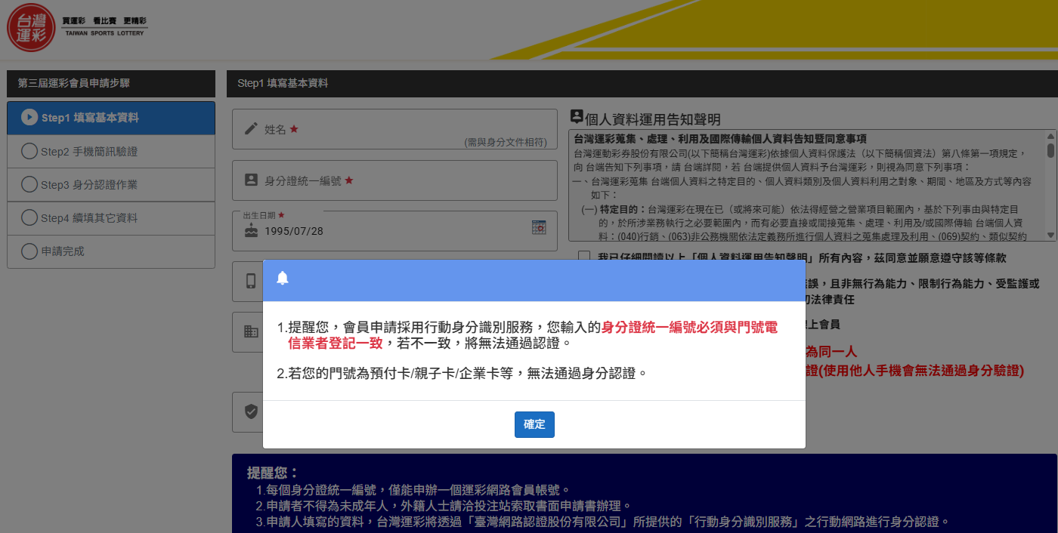
步驟1.至運彩官網會員申請頁面，看完提醒小視窗點選確定
重要提醒:
1.請務必確認輸入的身分證統一編號與門號電信業者登記一致，若不一致，無法通過認證。
2.若您的門號為預付卡/親子卡/企業卡等，無法通過身分認證。

Slide 3
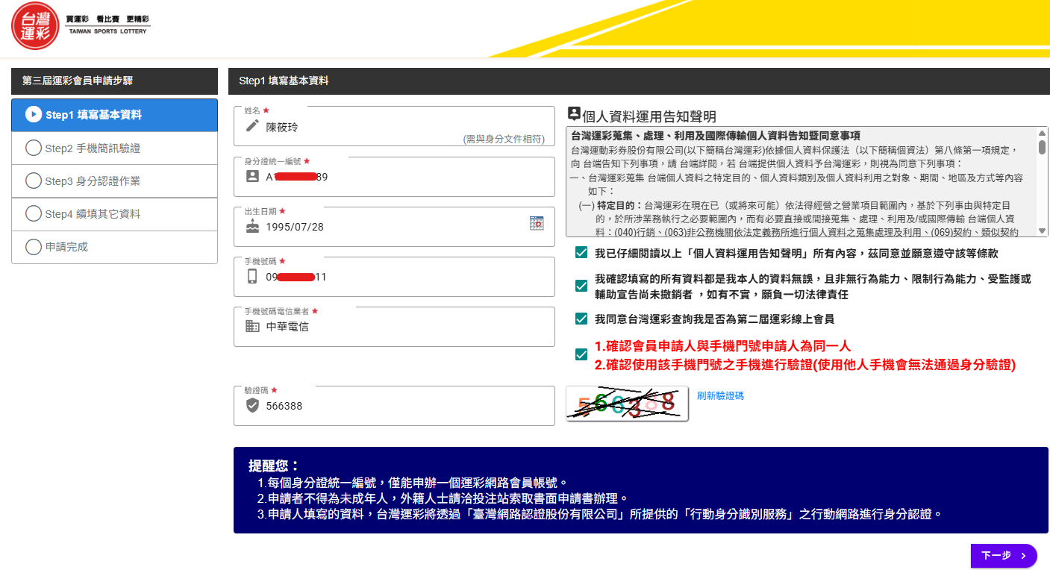
步驟2.填寫基本資料
請依欄位填寫，並確認申請資料與手機申請人資料為同一人，而且要使用這支手機進行身分證，用別人的手機，會無法通過身分認證哦！
請詳細閱讀、確認後，再勾選進行下一步

Slide 4
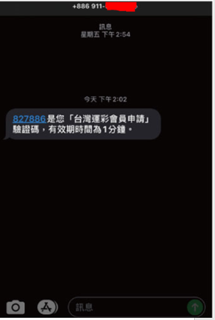
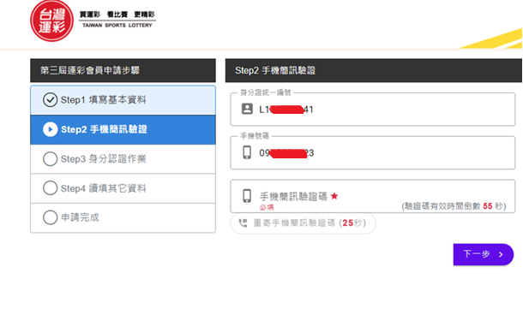
步驟3.輸入您手機所收到的簡訊驗證碼
手機簡訊畫面
827886
若未收到，可以按這裡重寄哦！

Slide 5
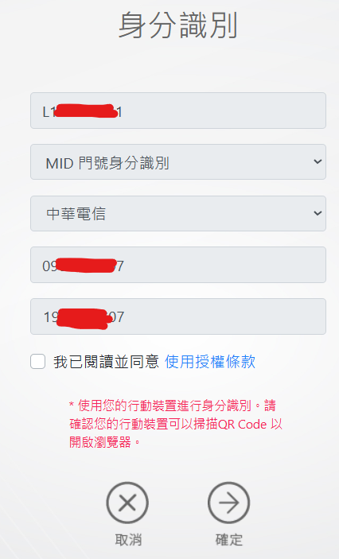
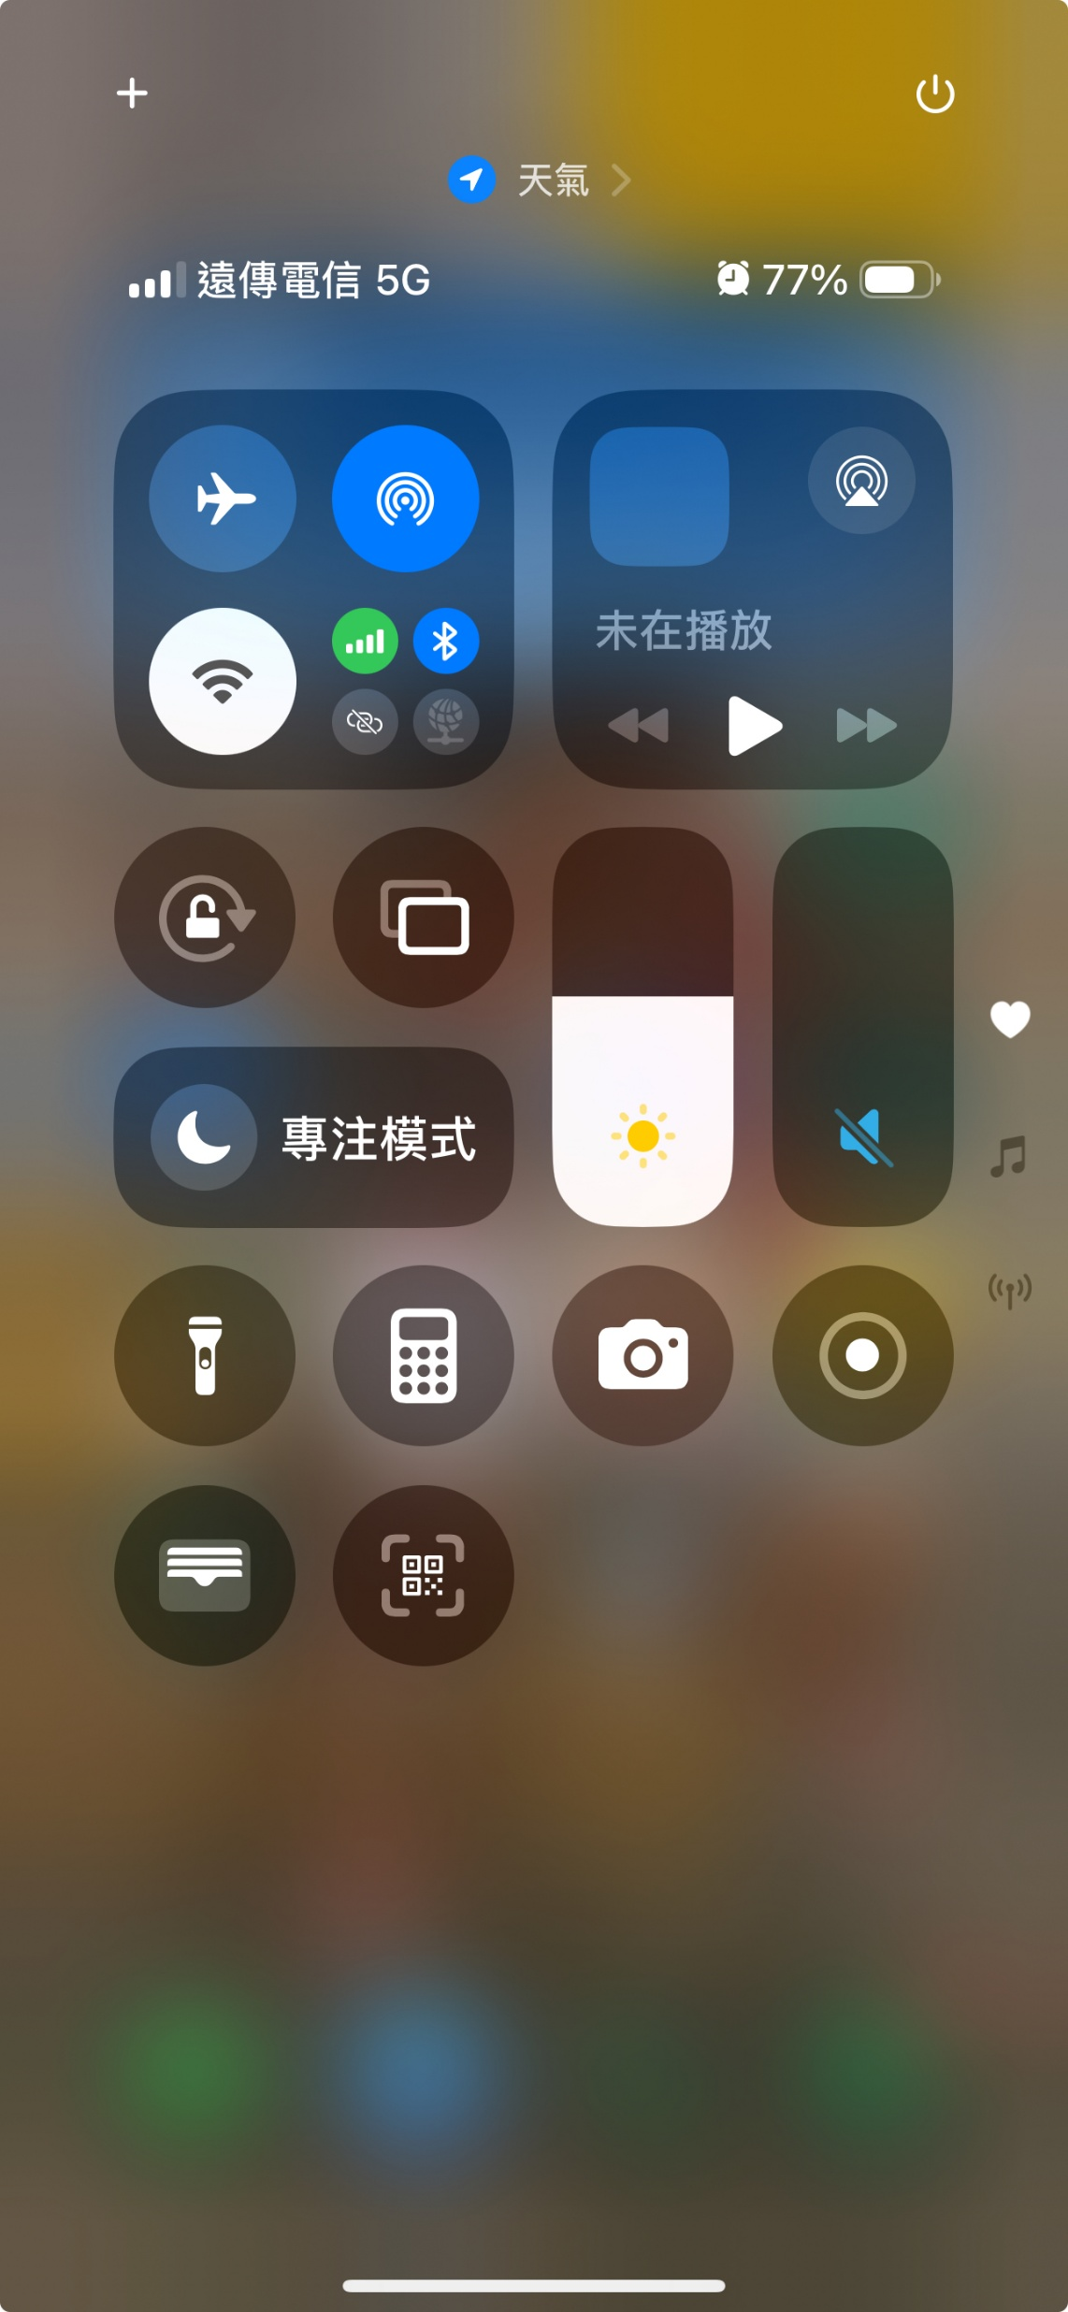
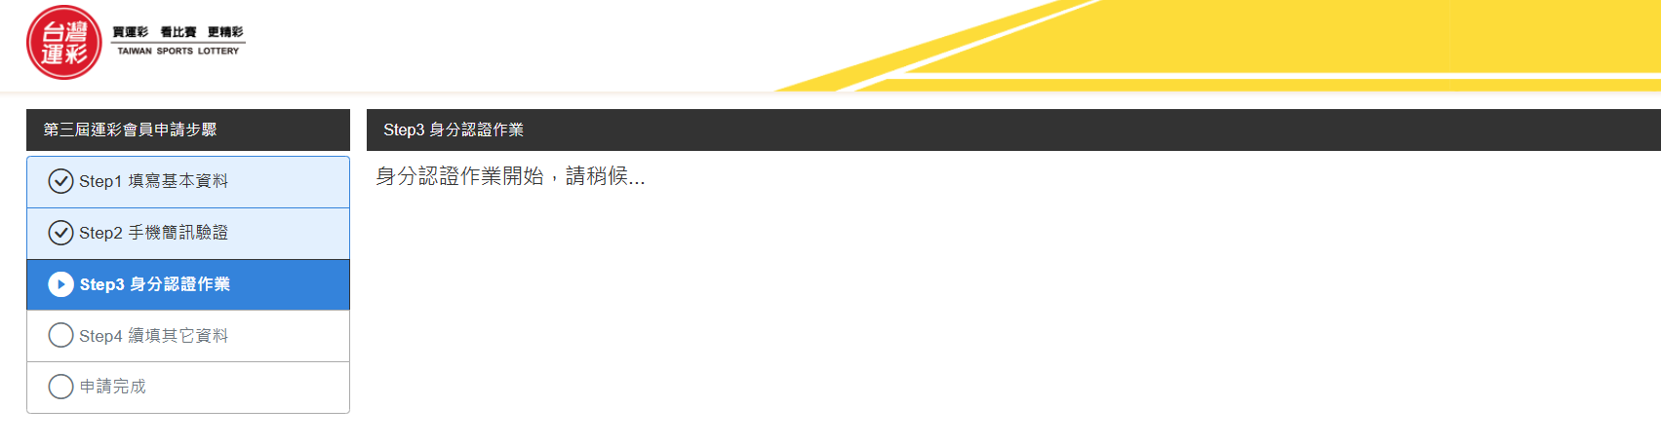
步驟4.進入身分認證作業，請確認關閉您手機的WiFi功能
請確認關閉WiFi功能，以免無法通過驗證。
提醒您:
1.若申請者資料與手機申請人非同一人，身分認證會無法通過。
2.請再確認您輸入的資料是否正確。
點選
請點選確定

Slide 6
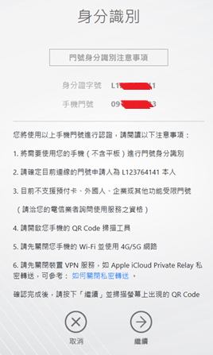
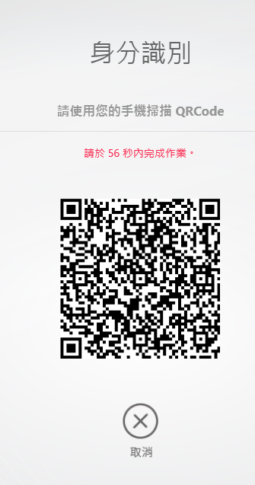
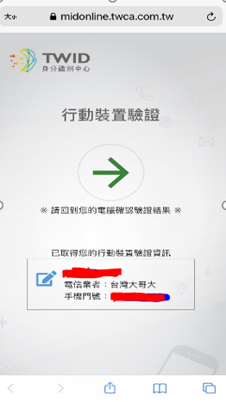
使用電腦申請畫面
1.請先關閉WiFi，使用4G/5G網路點選繼續進行驗證。
2.若無法認證請確認是否有使用VPN服務或iCloud的私密轉送功能，關閉方式可參考：https://reurl.cc/KAY5Re
請使用您輸入手機門號的手機，進行掃描（如果是用手機申請，則無掃描QRCod 的步驟)
您手機的顯示畫面，請直接回到您的電腦畫面，確認身分認證結果

Slide 7
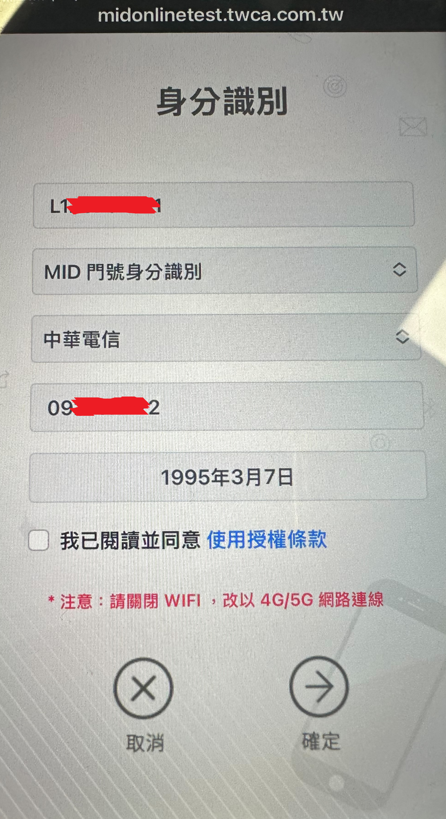
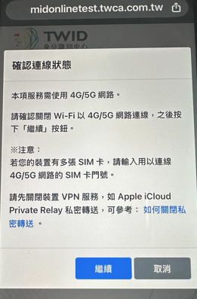
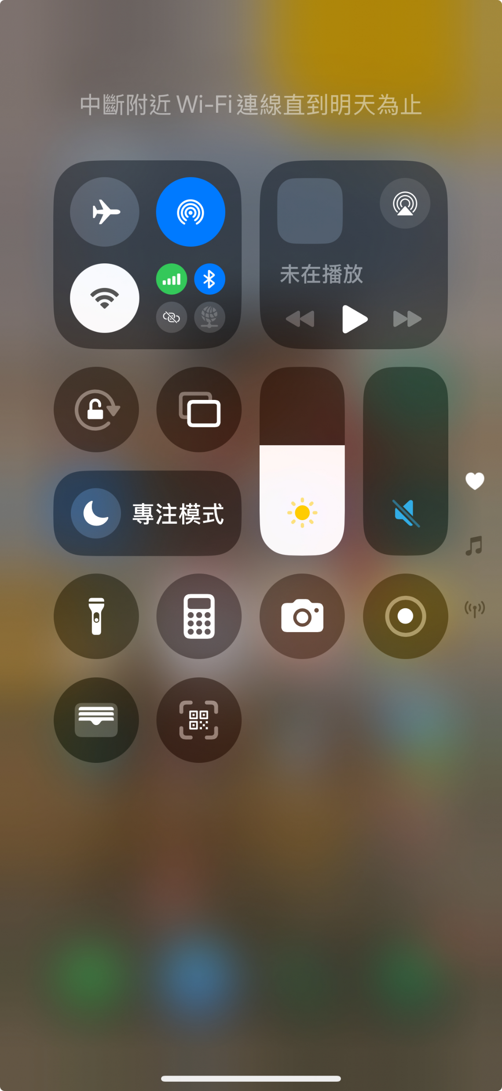
使用手機申請畫面
提醒您:
請確認關閉WiFi功能，以免無法通過驗證。
點選

Slide 8
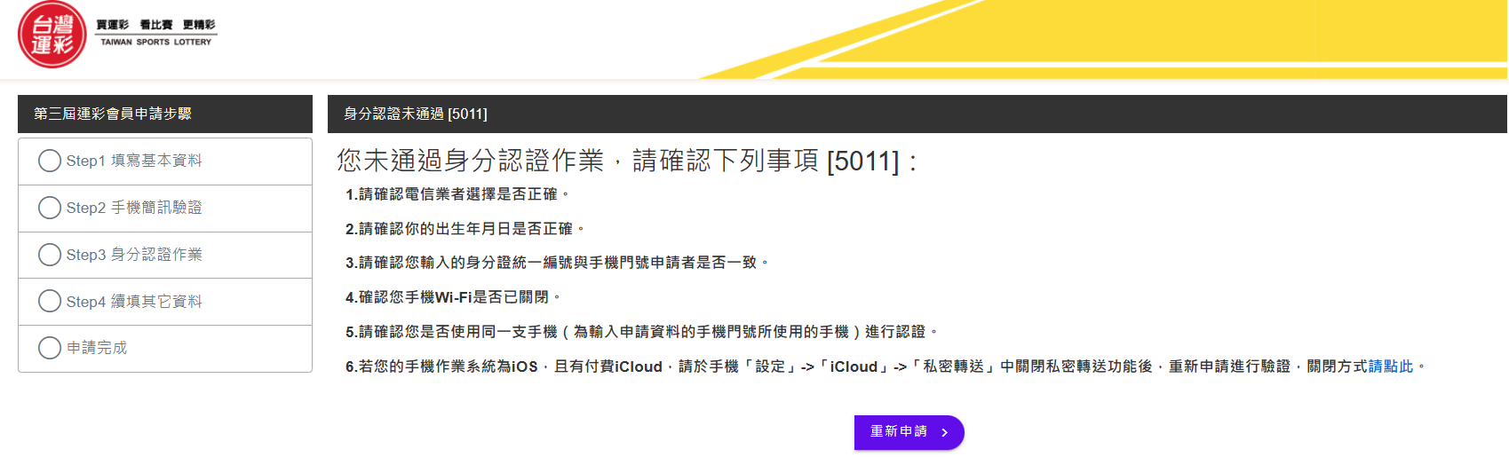

如您的電腦畫面出現以下訊息，代表您身分認證未通過，請確認以下資訊

Slide 9
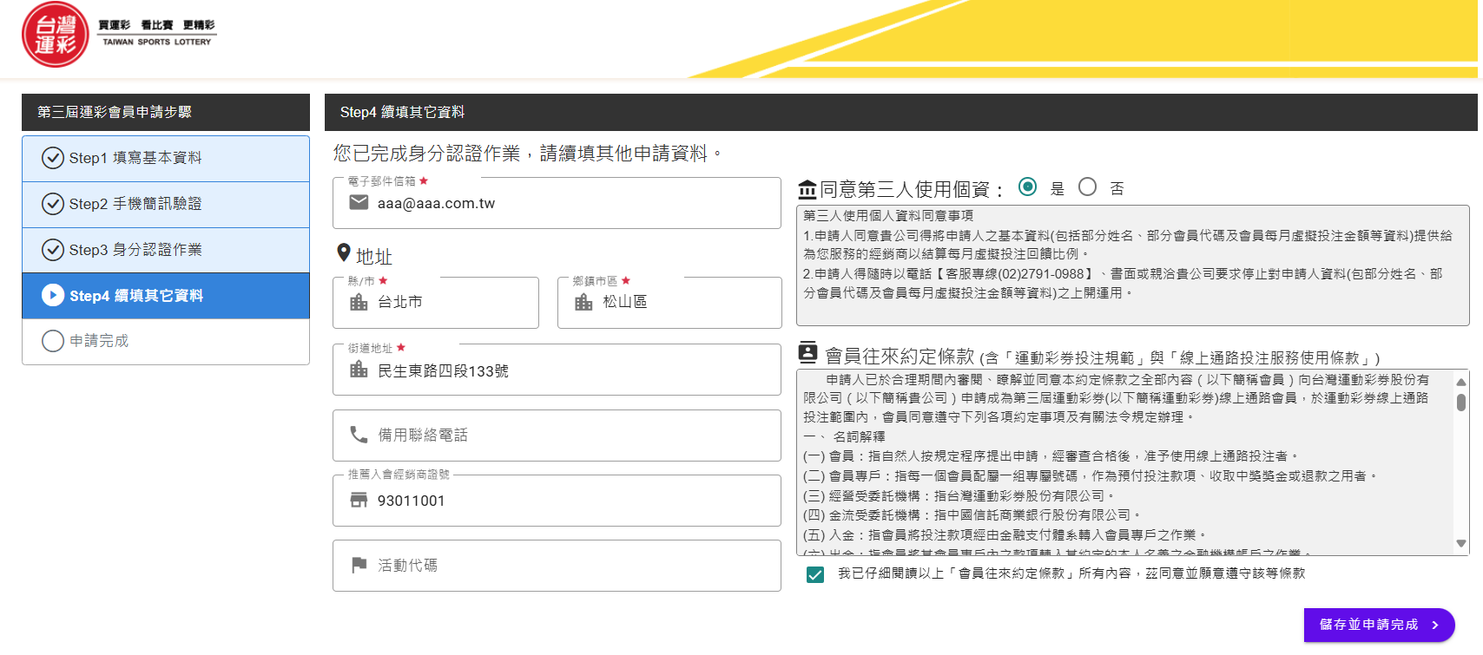

步驟4.通過身分認證，續填其他資料
有熟識的店家，記得填入他們的經銷商證號哦！
請務必填寫完整地址及Email，
並確認正確性，才能通過審核哦！

Slide 10
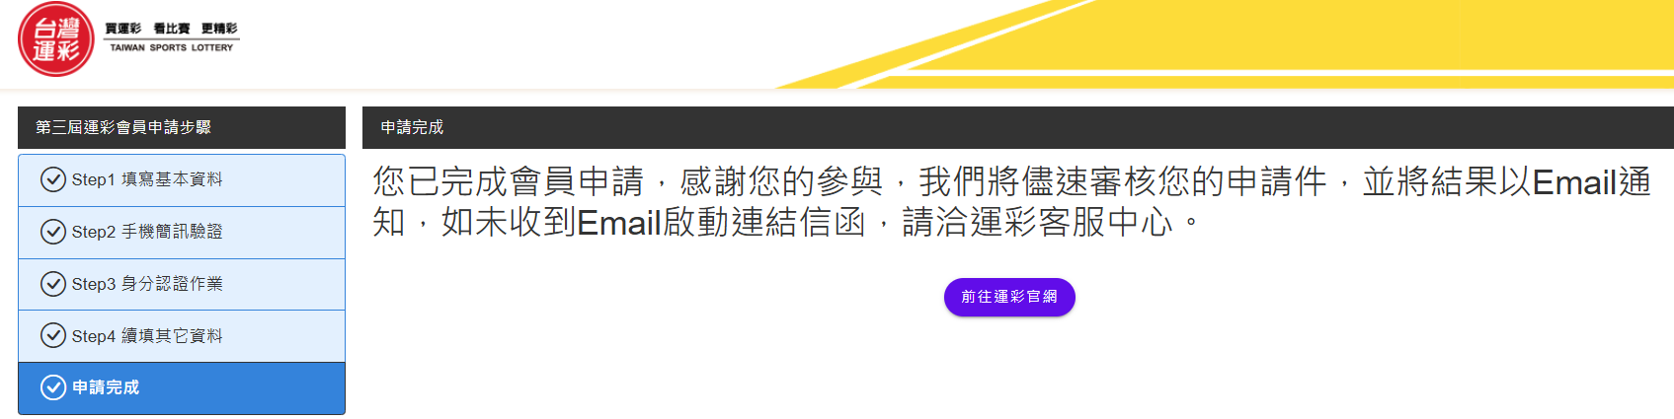
步驟5.申請完成
1.這個頁面表示您的申請資料已經送出了，不需再重新申請，請耐心等候，運彩將會盡快審核您的申請，發送會員啟動連結信給您。
2.會員出金方式：請提供會員本人國內金融機構之新台幣存款帳號存摺影本，並註明會身分證統一編號及簽名至運彩客服中心。

